Slide 1

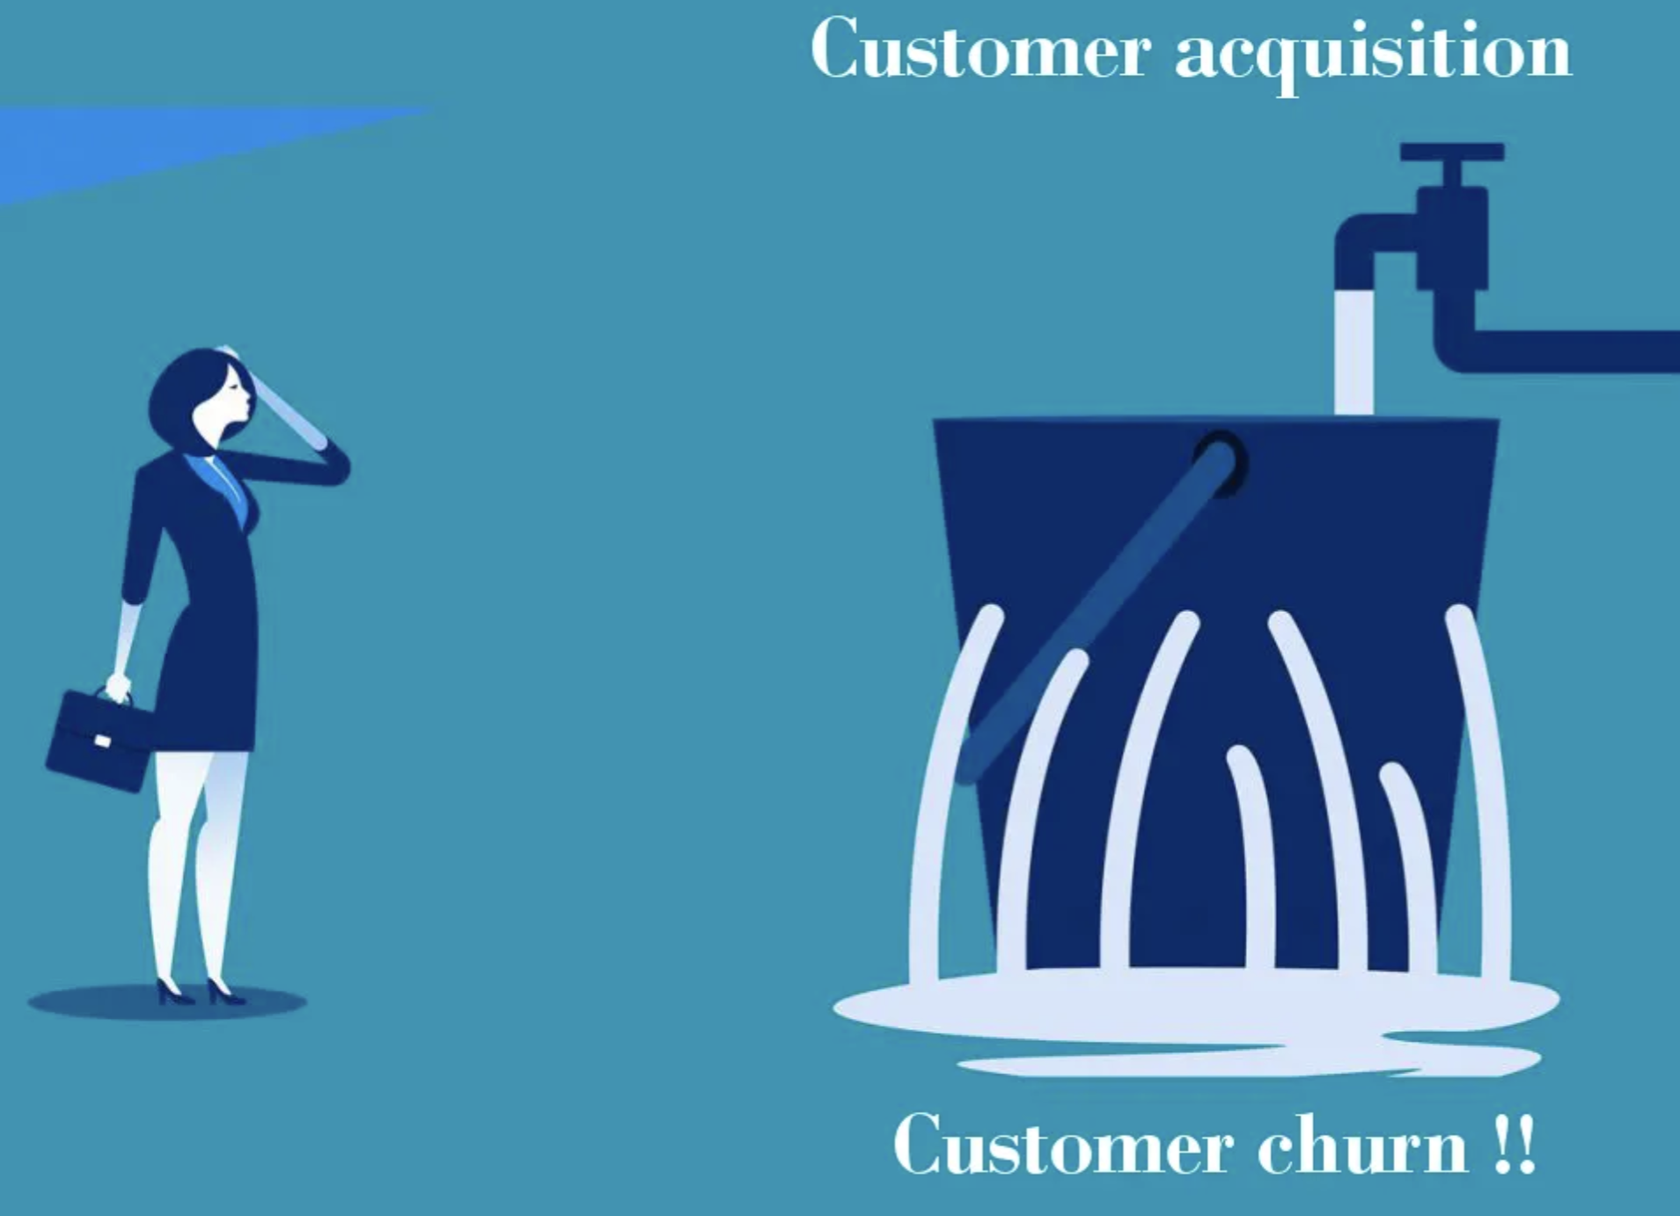
Bootcamp Data Lead — Demo Day
ReviewPulse : les avis Steam négatifs triés chaque matin

Slide 2

Projet individuel :
Sommaire
Problème métier et décision servie
Les données réelles
La chaîne de bout en bout
Le modèle et sa preuve
Démonstration en direct
Industrialisation et suite
Enzo

Slide 6
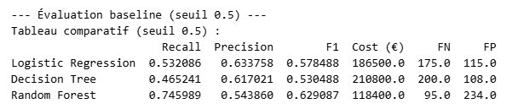
4. Le modèle
4 variantes mesurées
Mots, 1 à 2 grammes : F1 macro 0,735
Mots, régularisation ajustée : 0,756
Caractères, 2 à 5 grammes (0,759 puis 0,797 puis 0,803) → retenu : robuste aux fautes, explicable
Un autre modèle ferait-il mieux ? 9 candidats, mêmes plis
Régression logistique 0,812 · SVM 0,807 : égalité
XGBoost 0,735 · forêt aléatoire 0,719 · coût × 23
Règle écrite avant les résultats — ADR 0006, 0007, 0030
Notes:
→ On prend les données nettoyées
→ On entraîne 3 modèles sans chercher les meilleurs paramètres
→ On prédit avec le seuil standard 0.5
→ On mesure les résultats

Slide 7
5. Résultats mesurés
Résultats et preuves
Modèle retenu : TF-IDF sur caractères et régression logistique, class_weight='balanced'
Seuil appris par validation croisée : 0,775 — barrière de promotion F1 macro ≥ 0,75.
Sur un test 100 % naturel tenu à l'écart :
F1 macro : 0,803 (0,807 le 16/09, sur un jeu plus petit)
AUC : 0,940 ; rappel des négatifs 0,650
Tests : 149 verts ; 28 mutations sur 28 détectées, en un seul passage en intégration continue
Deux entraînements successifs donnent le même F1 à la seizième décimale.
Un modèle à métriques égales n'est pas promu : la barrière l'a refusé en conditions réelles. ADR 0008.

Slide 8
6. Industrialisation et suite
Ce qui tourne sans intervention
DAG Airflow quotidien : 9 tâches, base PostgreSQL
Test de la stack déployée : 16 contrôles sur 16 · Essai de charge : 300 requêtes, 0 % d'erreur, 29,3 req/s, p99 925 ms
Dérive mesurée à chaque passage, alerte écrite hors du journal, réentraînement déclenché
Retour arrière outillé sur le modèle et sur les données : alias MLflow, instantanés Iceberg
Prochaines étapes — annoncées comme telles, rien n'en est fait
Publication du dépôt et chaîne d'intégration verte
Mesure de biais par langue et par jeu : l'AI Act la demande, nous ne l'avons pas — ADR 0021
Kafka pour le temps réel, stockage objet compatible S3, infrastructure en Terraform
Cible Kubernetes, déjà documentée : une image par rôle, `KubernetesPodOperator` (ADR 0012, 0013)
Ce que le projet sert au-delà
Socle de briques réemployables — 31 décisions écrites, ADR 0001 à 0031. Chaque bloc garde son projet imposé : ce sont les briques qui circulent, pas le projet

Slide 9

Questions ?

